Slide 1


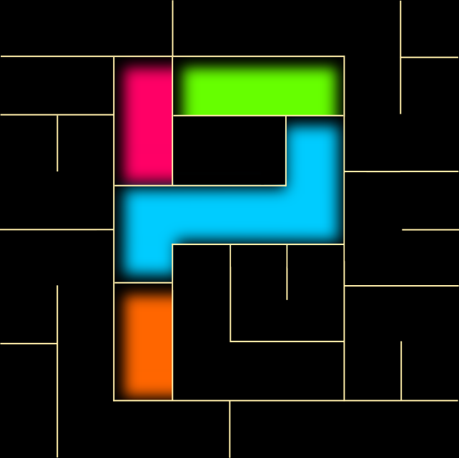

Pixelly
Application Android
Présenté par le groupe Sujet 5.1 :
Manon BRUN, Loïc EZRATI, Jérémy LERICHE, Mélodie MEISSEL, Aurélia RAHARISON
Commanditaire : Richard OSTROWSKI
Tuteur : Jacques VINCENSINI
Année : 2017/2018

Slide 2
Plan
I. Présentation du projet
1.1. Le commanditaire et l’équipe
1.2. Sujet du projet
II. Organisation du travail
2.1. GanttProject
2.2. Travail collaboratif
III. Outils utilisés
3.1. Versionning (GitHub)
3.2. IDE (Android Studio)
IV. Analyse du projet
V. Réalisation du projet
VI. Bilan
VII. Conclusion

Slide 3
Présentation du projet | Organisation du projet | Outils utilisés | Analyse | Réalisation | Bilan | Conclusion
Le commanditaire et l’équipe
Commanditaire
Mr Richard Ostrowski
Application mobile
Puzzle logique ou plateau
BrainItAll
5 membres
Université Aix-Marseille
Jeux sous Android

Slide 4




Présentation du projet | Organisation du projet | Outils utilisés | Analyse | Réalisation | Bilan | Conclusion
Sujet du projet
Quel est l’objectif ?
→ Appréhender les bases du développement Android
Qu’est-ce que Pixelly ?
Une application
Des puzzles
Des chiffres
Des couleurs

Slide 5
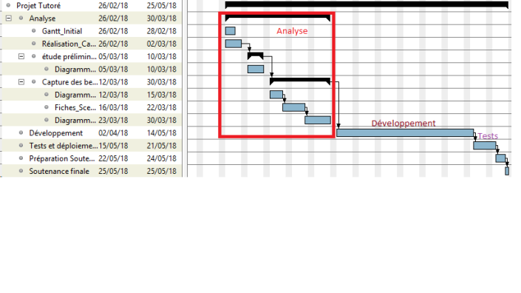
Présentation du projet | Organisation du projet | Outils utilisés | Analyse | Réalisation | Bilan | Conclusion
GanttProject (initial)

Slide 6
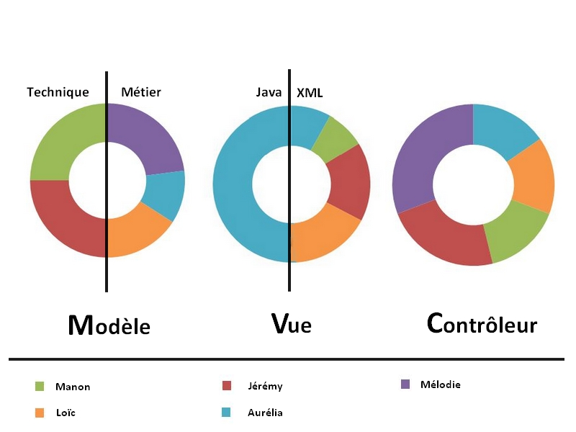
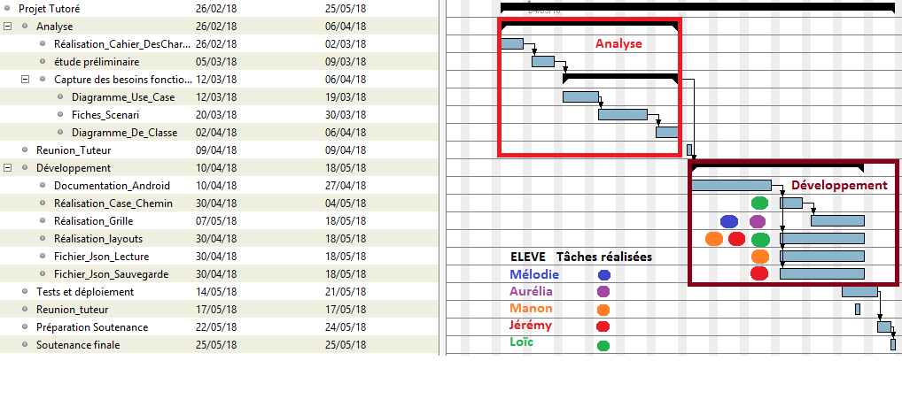
Présentation du projet | Organisation du projet | Outils utilisés | Analyse | Réalisation | Bilan | Conclusion
GanttProject (final)
Répartition des tâches

Slide 7
Présentation du projet | Organisation du projet | Outils utilisés | Analyse | Réalisation | Bilan | Conclusion
GanttProject (comparaison)
Initial
Final

Slide 8
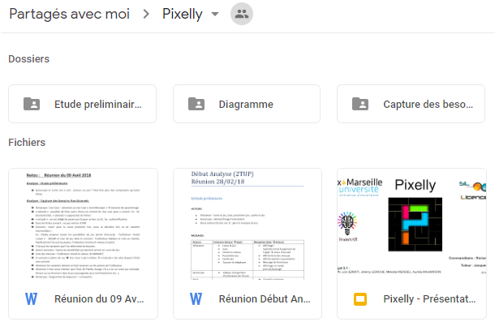
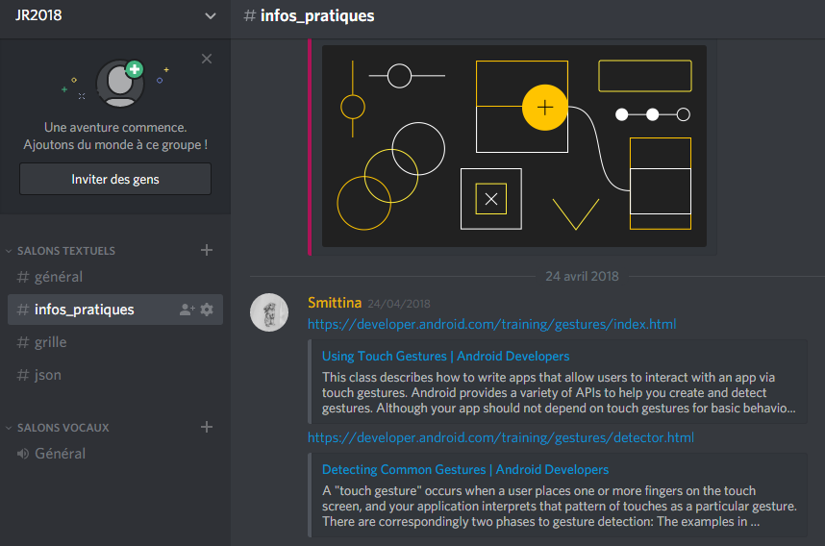
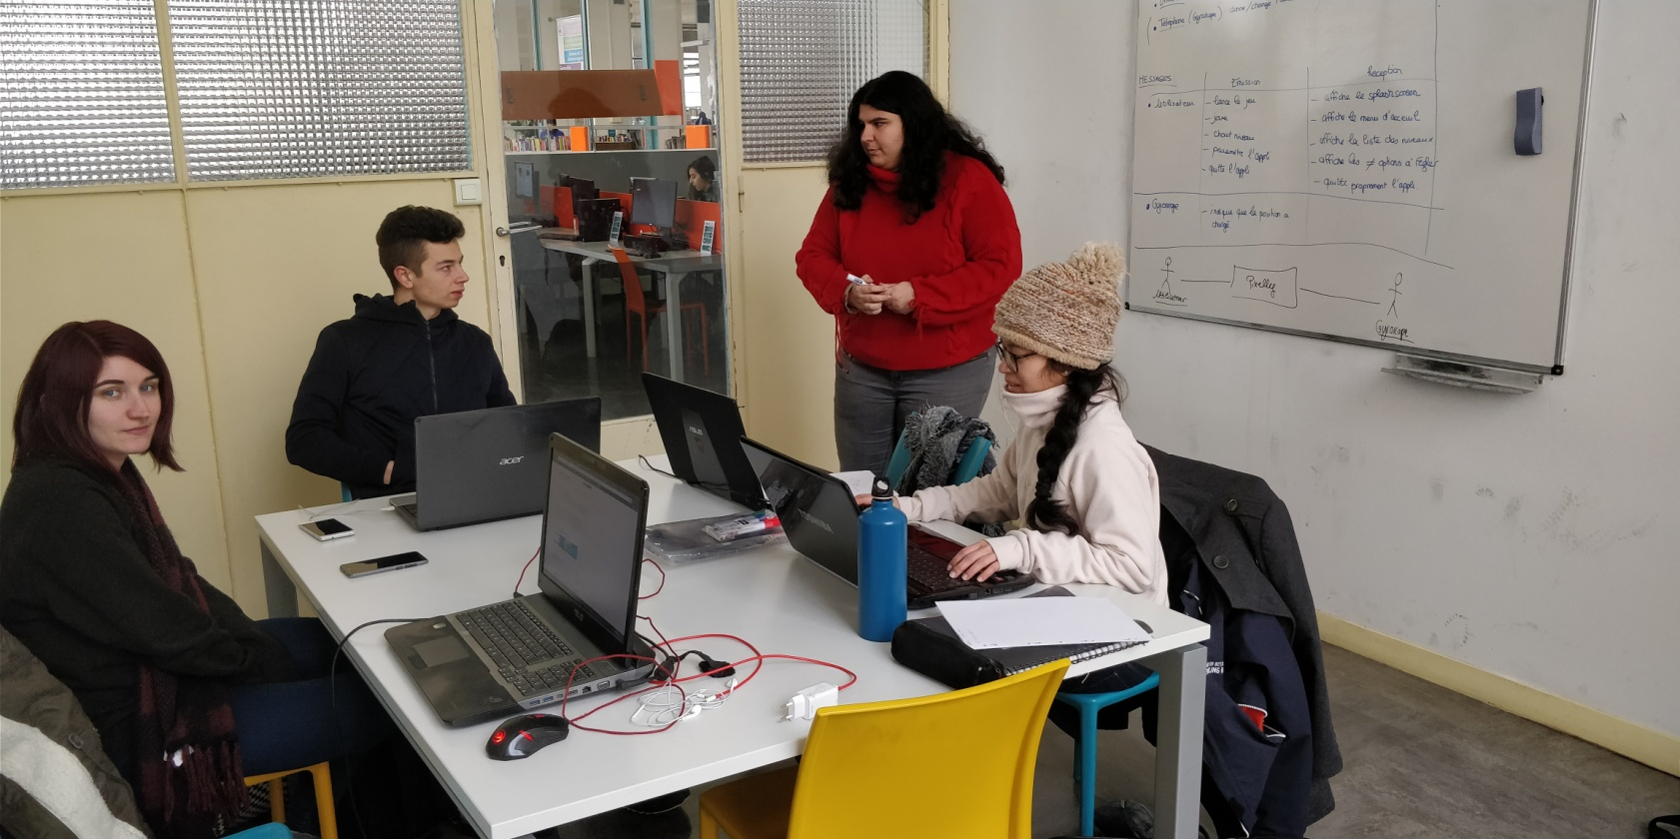


Présentation du projet | Organisation du projet | Outils utilisés | Analyse | Réalisation | Bilan | Conclusion
Travail collaboratif
Réunions hebdomadaires
Différents outils de communication
Notes:
Rajouter Photo groupe !

Slide 9

Présentation du projet | Organisation du projet | Outils utilisés | Analyse | Réalisation | Bilan | Conclusion
Versionning : Git
Notes:
Video 1

Slide 10
Présentation du projet | Organisation du projet | Outils utilisés | Analyse | Réalisation | Bilan | Conclusion
Versionning : GitHub
Notes:
video

Slide 11

Présentation du projet | Organisation du projet | Outils utilisés | Analyse | Réalisation | Bilan | Conclusion
Android
Système d’exploitation
Open source
Gratuit (ou presque)
Facile à vendre

Slide 12


Présentation du projet | Organisation du projet | Outils utilisés | Analyse | Réalisation | Bilan | Conclusion
IDE
Facilité d’installation | ~ | +
Langues | + | ~
Performance | ~ | +
Système de build | ~ | +
Complétion et Refactoring | ~ | +
Editeur d’interface graphique | + | +
Source : http://www.android-dev.fr
Notes:
Rajouter source

Slide 13
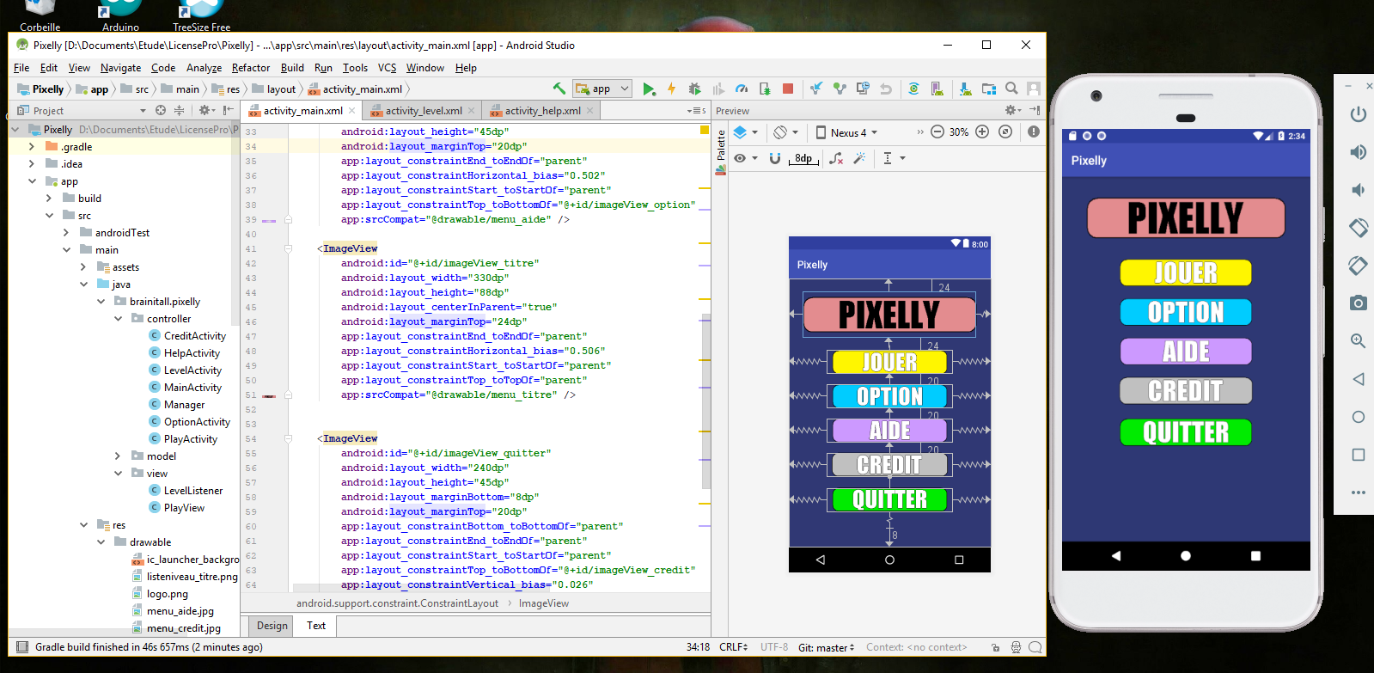
Présentation du projet | Organisation du projet | Outils utilisés | Analyse | Réalisation | Bilan | Conclusion
Android Studio

Slide 14

Présentation du projet | Organisation du projet | Outils utilisés | Analyse | Réalisation | Bilan | Conclusion
Méthodologie 2TUP
Etude préliminaire
→ Contexte
un unique acteur
messages acteur/application
Capture des Besoins Fonctionnels
Fonctionnalités attendues
Métier
Dynamique de jeu

Slide 15
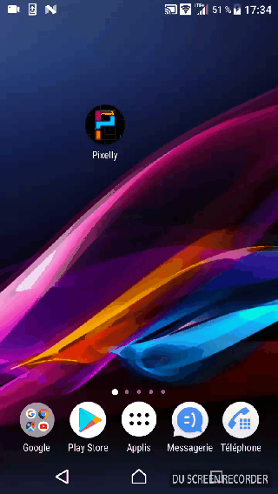
Présentation du projet | Organisation du projet | Outils utilisés | Analyse | Réalisation | Bilan | Conclusion
Menu de Pixelly
Plusieurs possibilités proposées
→ jeu, options, aide, crédits, quitter

Slide 16
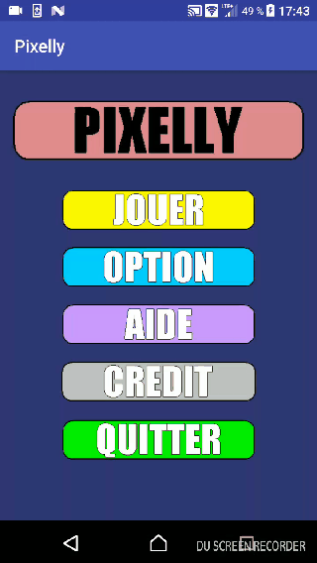
Présentation du projet | Organisation du projet | Outils utilisés | Analyse | Réalisation | Bilan | Conclusion
Liste des niveaux
Choix parmi les niveaux débloqués
Accès à l’aide du jeu

Slide 17
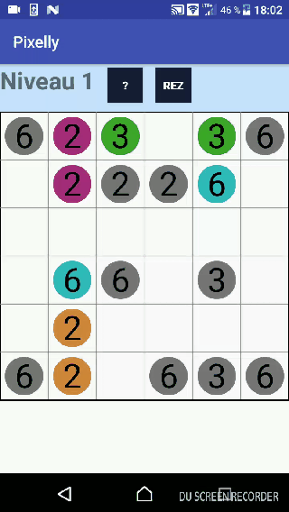
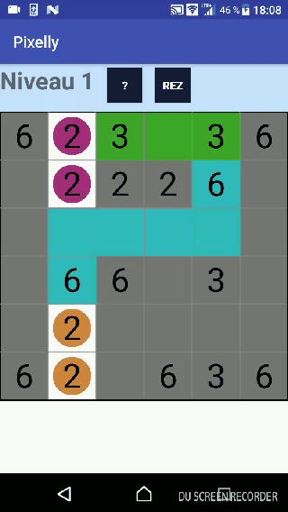
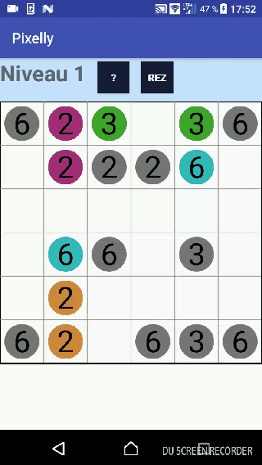
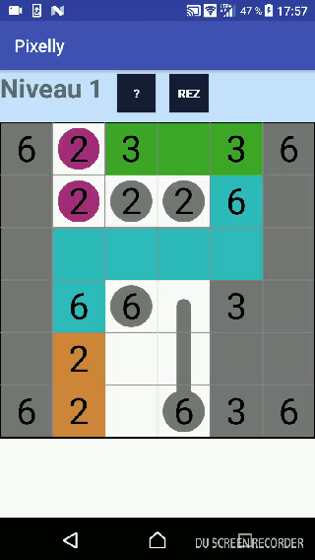
Présentation du projet | Organisation du projet | Outils utilisés | Analyse | Réalisation | Bilan | Conclusion
Dynamique du jeu Pixelly
Tracer / supprimer des chemins
(avec vérifications)
Réinitialiser grille
Aide du jeu
Sauvegarde de la progression
Fin du niveau :
- Affichage de l’image
- Déblocage du niveau supérieur

Slide 18
Présentation du projet | Organisation du projet | Outils utilisés | Analyse | Réalisation | Bilan | Conclusion
Particularités de l’implémentation
Architecture M V C
Widget
→ implémentation grille (Vue)
M
Classe java
Lecture / Ecriture
→ fichier .json (Technique)
V
XML + Classe java
C
Tests Unitaires
→ Modèle métier
Activité (classe Java)
Non implémentées
A améliorer
Zoom sur la grille
Gestion crash
Plus de tests unitaires
Notes:
MVC : afficher m puis v puis c

Slide 19
Présentation du projet | Organisation du projet | Outils utilisés | Analyse | Réalisation | Bilan | Conclusion
Difficultés rencontrées
MVC
Vue Grille
Sauvegarde
compréhension sous Android
choix/manière d’implémentation
écriture
Adéquations avec la licence
2TUP → gain de temps analyse + développement
Java → bonne pratique (MVC), projets menés

Slide 20



Présentation du projet | Organisation du projet | Outils utilisés | Analyse | Réalisation | Bilan | Conclusion
Points apportés
Communication
Entraide
Planification
Adéquation avec notre projet professionnel
développement sous Android et Java

Slide 21

Merci pour votre attention !!

